Slide 1
Мастер-класс «Шапочки маски для игры-драматизации»
Муниципальное бюджетное дошкольное образовательное учреждение «Детский сад №7»
г. Усолье-Сибирское, Иркутской области
2015г
Составитель: воспитатель
Елена Андреевна Бабенко

Slide 2
Для изготовления шапочек нужно: цветная бумага, ножницы, клей, карандаш.

Slide 3
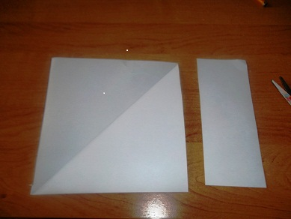
Шапочка Зайчик: из прямоугольного листа бумаги, делаем квадрат.

Slide 4
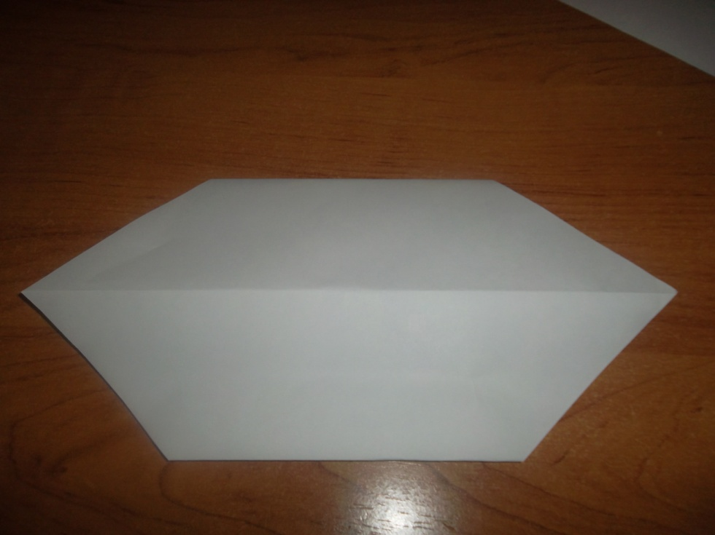
Два противоположных угла соединяем в центре, переворачиваем

Slide 5
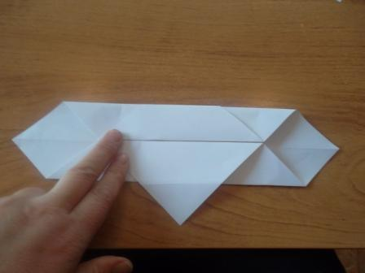
Противоположные стороны сгибаем к середине, можно приклеить. Для других шапочек животных (мышка, лисичка,волк) можно расправить уголок.

Slide 6
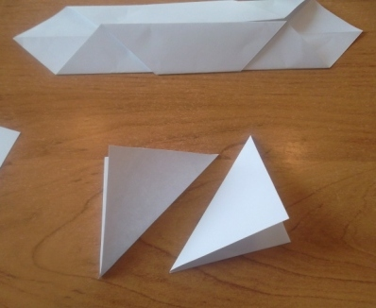
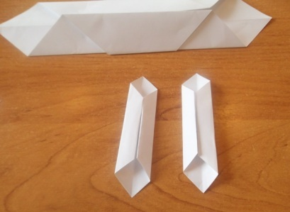
Из оставшейся полоски делаем два квадратика; Из квадратиков делаем треугольники; уголки Загибаем к середине, ещё раз загибаем к середине; Получились ушки зайца.

Slide 7
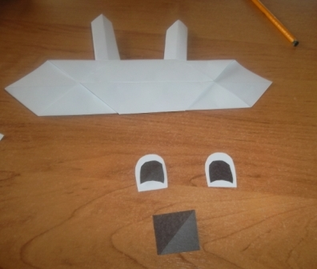
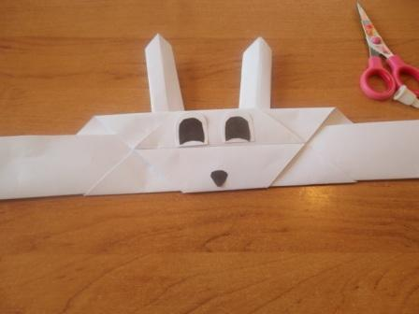
Для глаз и носа нам понадобятся 2 белых, 3 черных меньше белых квадратика. Вырезаем и приклеиваем на нашу маску.

Slide 8
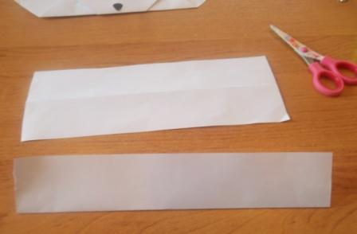
Для ободка берем лист бумаги, в данном случае белая, сгибаем пополам, разрезаем, разрезанные половинки сгибаем. Аккуратно вставляем в маску , сгиб внизу. Приклеиваем у маски. Переворачиваем.

Slide 9
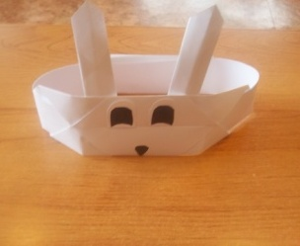
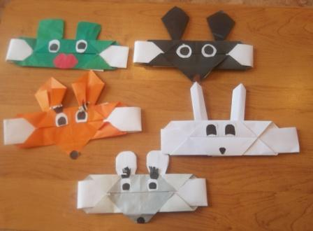
Вставляем друг в друга сгибом наши полоски; Маска готова. Такие маски можно сделать не только для игр, Можно сделать для новогоднего маскарада. Как ваша фантазия сработает. Спасибо.

